Slide 1
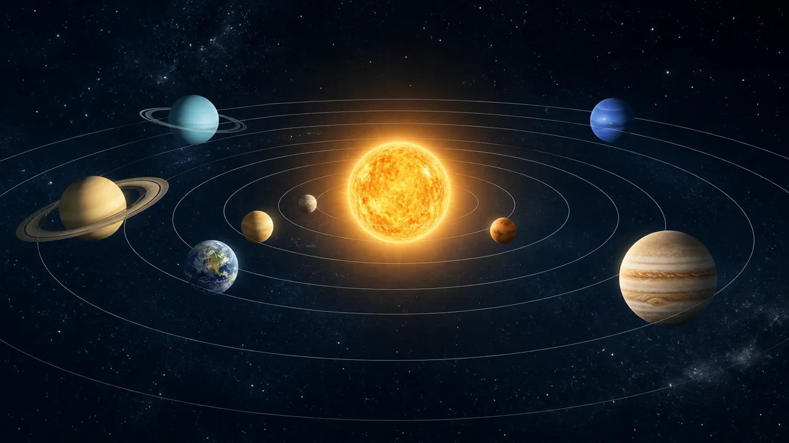
Тайны нашей Солнечной системы
Увлекательное космическое путешествие для учеников 5 класса

Slide 2
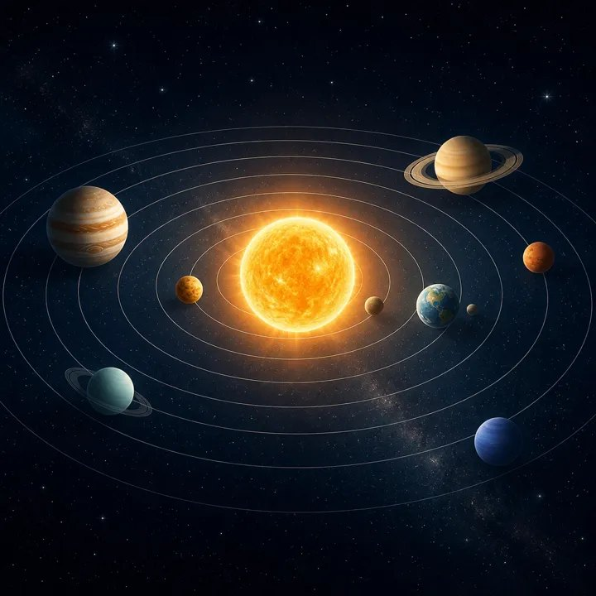
Наш общий космический дом
В центре системы пылает звезда по имени Солнце
Вокруг Солнца вращаются восемь больших планет
Вместе с ними кружатся спутники, астероиды и кометы
Гравитация Солнца удерживает всех космических соседей вместе
Notes:
Ребята, представьте, что наша планета — это просто одна из комнат в огромном доме. Солнце служит яркой лампой и обогревателем для всех восьми планет. Давайте отправимся в путь и познакомимся со всеми соседями Земли.

Slide 3
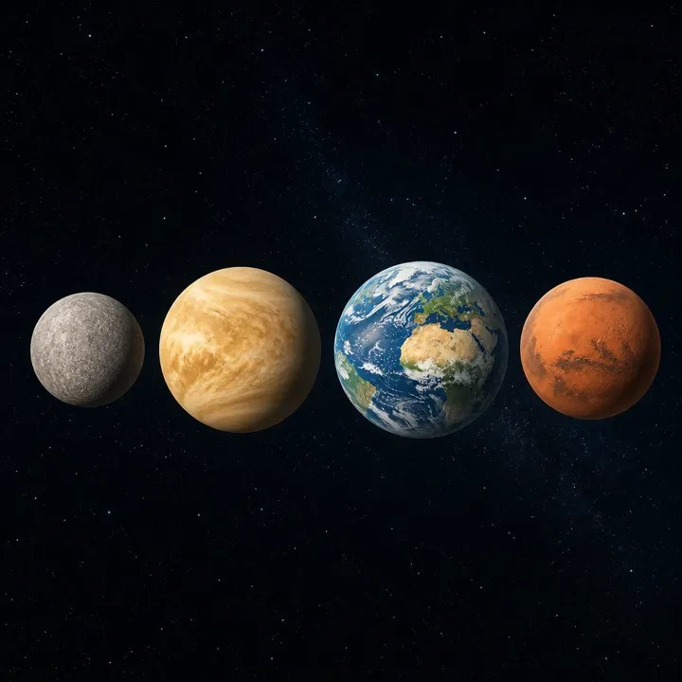
Каменистые планеты земной группы
Меркурий ближе всех к Солнцу и невероятно горяч днем
Венера укрыта плотными облаками и считается самой горячей
Земля обладает жидкой водой и идеальной атмосферой для жизни
Марс покрыт ржавой пылью и имеет самые высокие вулканы
Notes:
Первые четыре планеты называют земными, потому что под ногами у них твердый камень, а не газ. Меркурий и Венера слишком горячие для прогулок, а вот на Марс ученые уже мечтают отправить первые экспедиции. Наша Земля среди них — настоящий оазис жизни.

Slide 4
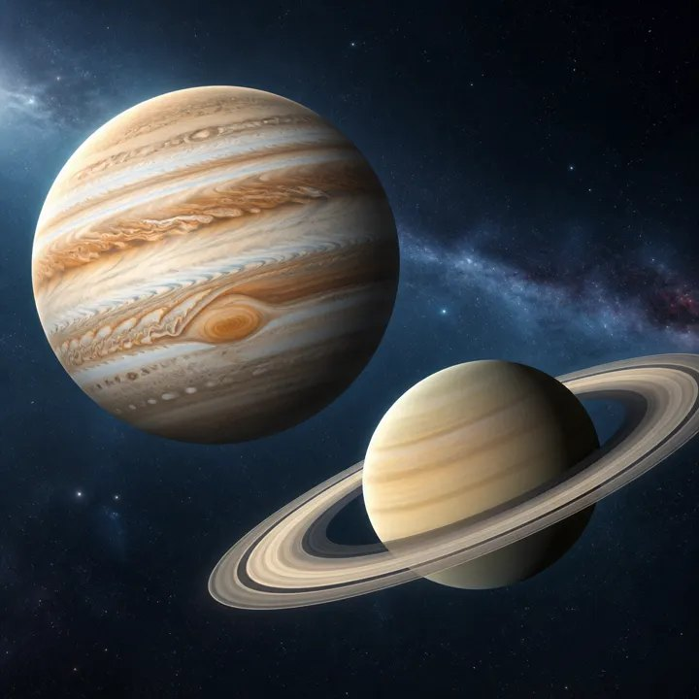
Газовые и ледяные великаны
Юпитер — самая большая планета с гигантским ураганом-пятном
Сатурн знаменит своими потрясающими ледяными кольцами
Уран вращается лежа на боку словно катящийся мячик
Нептун встречает гостей самыми сильными ветрами в системе
Notes:
За поясом астероидов начинаются владения великанов, у которых почти нет твердой поверхности. Юпитер настолько огромен, что в него поместились бы все остальные планеты вместе взятые. А кольца Сатурна состоят из миллиардов ледяных осколков и космической пыли.

Slide 5
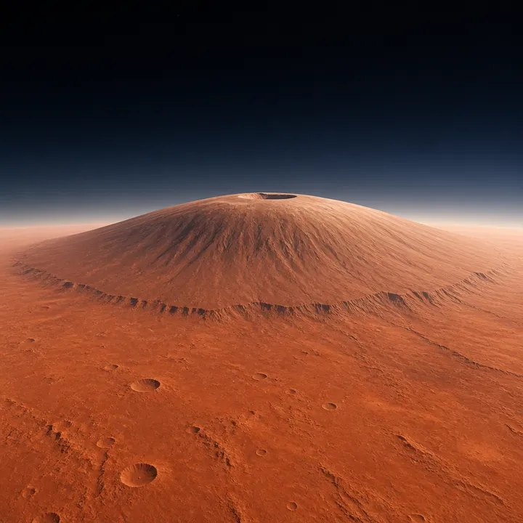
Удивительные рекорды планет
На Венере один день длится дольше целого венерианского года
На Марсе находится вулкан Олимп высотой с три Эвереста
Кольца есть не только у Сатурна, но и у других гигантов
На ледяных спутниках Юпитера ученые ищут скрытые океаны
Notes:
Космос полон удивительных парадоксов, которые трудно представить на Земле. Например, Венера вращается вокруг своей оси так медленно, что успевает быстрее облететь вокруг Солнца. А марсианский вулкан Олимп настолько высок, что его вершина уходит в открытый космос.

Slide 6
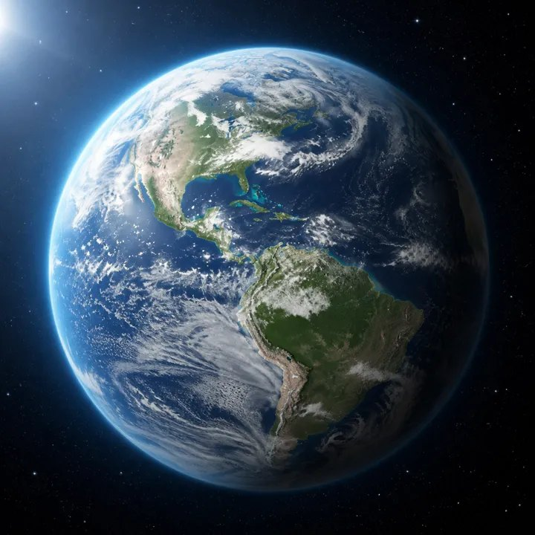
Что мы узнали о космосе
Солнечная система невероятно огромна и разнообразна
Планеты делятся на каменистые миры и газовые гиганты
Земля остается единственным известным домом с жизнью
Исследование космоса человеком только начинается
Notes:
Наше короткое космическое путешествие подошло к концу, но изучение Вселенной продолжается каждый день. Кто знает, может быть, кто-то из вас в будущем откроет жизнь на спутниках планет-гигантов. Берегите нашу уникальную Землю и почаще смотрите на ночные звезды.

